Slide 1
User Experience (UX) A Experiência do Usuário
1 - 2

Slide 2
Bibliografia

Slide 3
O que é experiência
User Experience (UX) → Experiência do Usuário → Experiência de quem usa.
Apesar do estrangeirismo, o termo refere-se a algo comum no nosso cotidiano: utilizar alguma coisa.
Todo mundo utiliza algo durante o dia, seja ele digital ou não.
Mas vamos nos focar em produtos digitais
Websites
Aplicativos
Caixas eletrônicos
Wereables
Smart TVs etc

Slide 4
O que é experiência
Se você:
já ficou desapontado com algum aplicativo porque não conseguiu usar
já passou raiva na frente do caixa eletrônico por algum motivo
já passou horas em um game porque estava muito engajado
já comprou um produto em um e-commerce de forma tão simples que ficou surpreso.
Já ficou preocupado com algum comportamento estranho do sistema.
Nunca leu uma política de privacidade por causa do texto
Você teve uma experiência de usuário (boa ou ruim) ao utilizar um produto digital
E parte da responsabilidade do UX Designer é projetar sistemas que ajudem as pessoas a terem boas experiências

Slide 5
User Experience
Experiências são, obviamente, subjetivas.
Cada pessoa tem uma experiência diferente ao usar um aplicativo ou jogar um game, por exemplo.
Essa experiência é influenciada por fatores humanos:
Habilidades, sua visão, sua habilidade motora, sua capacidade de ler e entender o que está escrito na tela, seu humor naquele momento etc.)
E por fatores externos:
o horário do dia, o ambiente onde a aplicação está instalada, a pressão ou tempo para realizara tarefa, o objetivo da conclusão

Slide 6
User Experience
Entretanto:
Alguém projeta essas experiências
Alguém desenha a interface dos aplicativos e websites (usabilidade)
Alguém pensa em quais componentes deve ter na tela
Qual informação será apresentada.
E parte da responsabilidade do UX Designer é projetar sistemas que ajudem as pessoas a terem boas experiências.
Para isso acontecer, é importante entender profundamente os nossos usuários e o mercado, para que possamos criar produtos digitais que façam diferença para o negócio e, claro, impacte a vida das pessoas que vão usá-lo

Slide 7
User Experience
Também é importante entender que, para fazer um projeto, é preciso contar com o lado analítico e criativo de um UX Designer.
O lado analítico está mais relacionado à preocupação que esse profissional precisa ter com a parte mais estrutural e funcional de um projeto.
Já o lado criativo é sobre como este perfil consegue resolver um problema da forma mais interessante e elegante possível.

Slide 8
User Experience
A maioria das pessoas acredita que User Experience é somente encontrar a melhor solução para os seus usuários – mas não é. UX se trata sobre definir:
o problema que precisa ser resolvido (o porquê),
para quem esse problema precisa ser resolvido (o quem),
E o caminho que deve ser percorrido para resolvê-lo (o como).”
— Whitney Hess

Slide 9
Disciplinas de UX

Slide 10
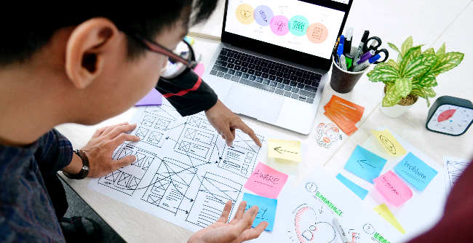
O Profissional de UX

Slide 11
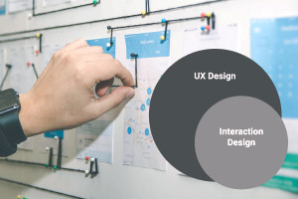
O Profissional de UX
UX designers trabalham para construir produtos que sejam fáceis de usar (a tal usabilidade), reduzindo a fricção e permitindo que os usuários completem a tarefa desejada em menos tempo, com menos ruído e obstáculos.
Ao mesmo tempo, apoiam-se em princípios da psicologia para motivar o usuário e incentivá-lo a seguir adiante.

Slide 12
O Profissional de UX
Necessidades dos usuários que utilização a aplicação
Objetivos de negócio da aplicação
UX

Slide 13
O Profissional de UX
Seja uma criança de 6 anos cheia de “por que’ s”
O UX Design passa mais tempo aprendendo sobre o negócio e se colocando no lugar do usuário que atuando como designer (cores, fontes, formatos)
Claro que, posteriormente um profissional de design deve assumir essa questão.
O mais importante para o UX Designer é imaginar e questionar como as pessoas usarão seu produto, quais tarefas conseguirão realizar, em qual ordem as interações vão acontecer, e por aí vai.

Slide 14
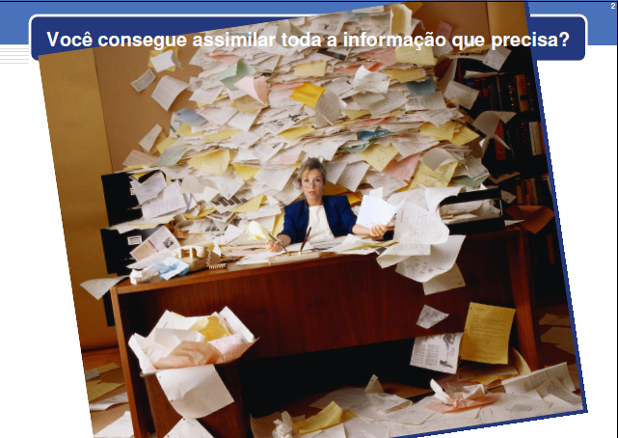
O Profissional de UX
Os profissionais de UX começaram a surgir em uma época na qual eram chamados de Arquitetos de Informação, sendo responsáveis essencialmente por organizar todo o conteúdo de um website de uma maneira lógica para o usuário final.

Slide 15
O Profissional de UX
O mundo digital evoluiu bastante, e esse perfil precisou se reinventar e evoluir para assumir novas responsabilidades, tornando-se mais completo e relevante entre os profissionais do mercado digital.
Assim, o UX Designer começou a ter um papel um pouco mais estratégico dentro do processo de design do que simplesmente desenhar interfaces.
Empresas colocam o UX designer fazendo o meio de campo entre o pensamento estratégico (planejar um produto) e o pensamento prático (desenhar um produto), ajudando a definir como as ideias, especialmente as digitais, vão tomar forma.

Slide 16
O Profissional de UX
Uma de suas principais funções é pensar em questões mais estratégicas. Os pontos fundamentais com que um UX Designer deve se preocupar são:
Por que existe um vídeo?
Qual a importância dele para o propósito da página?
Em qual contexto devo apresentar este conteúdo ao usuário?
Qual é a ação primária e a secundária da página?
O que pode ser mostrado ao longo da navegação do usuário?
O que podemos agrupar e o que deve ficar muito na cara do usuário?
O que acontece ao final da página?
O que o texto do botão deve comunicar para o usuário?
Este tipo de informação sensível é mostrada para todos os usuários?
O que acontece quando o usuário clica neste botão?

Slide 17
Campos de atuação do UX Design
Visão Estratégica → necessidades da empresa
Pesquisa com Usuários → necessidades dos usuários
Arquitetura de Informação e Design de Interface → Materialização da solução para os objetivos.

Slide 18
Visão Estratégica
Uma das habilidades do UX Designer é pensar estrategicamente qual é a visão do produto que está sendo construído e que tipo de problema ele deve resolver.
A estratégia deve estar totalmente alinhada aos objetivos de negócio do cliente, contexto de mercado e necessidades dos usuários.
Aqui é a fase na qual todos os porquês devem ser respondidos de forma clara.
Para quem será feito?
Como o produto vai evoluir com o tempo?
Como os objetivos de negócio serão atingidos?

Slide 19
Pesquisas com usuários
O UX Designer deve ser capaz de conduzir pesquisas e entrevistas com usuários.
Nessa fase, é importante identificar questões como:
quais são as necessidades,
anseios e motivações das pessoas ao se relacionarem com uma determinada indústria.
Quais são as principais tarefas que as pessoas precisam realizar.
Esta etapa ajuda a identificar oportunidades que o produto ou o mercado atual ainda não atende, como também para priorizar os problemas que precisam ser resolvidos.

Slide 20
Arquitetura da Informação
Disciplina tem suas raízes na biblioteconomia (organizar e catalogar os títulos dentro de uma biblioteca para que sejam facilmente encontradas pelo visitante) e é, de certa forma, similar no ambiente digital.
Como fazer com que as informações sejam organizadas no menu de um site, por exemplo, de forma que sejam acessadas facilmente pelos usuários?
Qual perfil de usuário está buscando qual tipo de informação?
Como os itens estão ordenados, agrupados e organizados dentro da estrutura do site?

Slide 21
Design de Interação
Entender e definir o comportamento das interfaces quando o usuário interage com elas.
O que acontece quando eu clico em determinado botão?
Como a interface responde?
Como eu arrasto um produto para meu carrinho de compras?
Qual a exata quantidade de informação que o usuário precisa saber para realizar a tarefa naquele momento?
Como a interface pode ser usada para criar uma narrativa na experiência do usuário?

Slide 22
Taxonomia
Organizar e rotular a informação de forma que faça sentido para o usuário.
A categoria da loja virtual vai se chamar “Refrigeradores” ou “Geladeiras”?
E se o usuário buscar por “Freezer”, o que acontece?
O perfil demográfico do usuário daquele site/app está habituado com aquela linguagem?
Como classificar as editorias de um portal de notícias?
Quase tudo que existe no mundo pode ser classificado de acordo com algum esquema taxonômico — de espécies de plantas a países e continentes.

Slide 23
E as demais áreas , o que pensam?

Slide 24
Perguntas??

Slide 25
Exercícios
Pesquisas duas vagas de trabalho apontadas como vagas para UX Designer (no Linkedin ou outro site de trabalho) e relacionar os requisitos da vaga com os itens estudados em aula de hoje.
Não precisa entregar, será discutido em aula.

Slide 26
Métodos e Entregáveis de UX

Slide 27
Métodos e Entregáveis de UX
Quase nada daquilo que é desenhado ou projetado pelo UX designer acaba sendo “visto” pelo consumidor final.
O objetivo dos entregáveis é facilitar a comunicação entre os membros do time, documentar decisões que foram tomadas em reuniões e brainstorms,
Colher insights sobre aquilo que os usuários finais precisam e/ou garantir que todos estejam alinhados a respeito do que está sendo criado.

Slide 28
Métodos e Entregáveis de UX
Variam de acordo com:
Projeto
Objetivos de design
Expectativas do cliente
Membro do time envolvidos
Definir a estratégia de design,
Gerar ideias através de brainstorms,
Planejar as funcionalidades e a evolução de um produto,
Testar com usuários e capturar insights por meio de pesquisas
– esses são alguns exemplos de métodos que ajudam não apenas o UX designer, mas todos os membros do time, a desenhar produtos que sejam realmente relevantes para as pessoas.
Nem todos os métodos listados aqui são utilizados em todos os produtos

Slide 29
A Fase de Descoberta e a Definição das Estratégias
Nesse grupo entram os métodos usados no momento inicial do projeto, quando a estratégia está sendo definida e o time está preocupado em direcionar o produto para um lado ou para o outro.
Steve Jobs costumava dizer que o Design não é somente como as coisas são vistas ou sentidas. Design é como as coisas funcionam. Esse pensamento retrata bem o verdadeiro papel do UX Designer.
Conhecer os métodos e saber a hora certa de usá-los é uma das habilidades mais procuradas em um profissional de UX.

Slide 30
A Fase de Descoberta e a Definição das Estratégias
Nesse grupo entram os métodos usados no momento inicial do projeto, quando a estratégia está sendo definida e o time está preocupado em direcionar o produto para um lado ou para o outro.
Steve Jobs costumava dizer que o Design não é somente como as coisas são vistas ou sentidas. Design é como as coisas funcionam. Esse pensamento retrata bem o verdadeiro papel do UX Designer.
Conhecer os métodos e saber a hora certa de usá-los é uma das habilidades mais procuradas em um profissional de UX.
Ao contrário dos processos mais famosos, como wireframes e sitemaps, a preocupação aqui não é documentar como a interface funciona, e sim embasar decisões mais abstratas sobre a “razão de ser” do produto.

Slide 31
Entendendo a relação do usuário com a empresa
O UX Designer deve estabelecer critérios para entender quem são seus usuários e como suas características interferem em um projeto
Um projeto com perfil comercial pode requerer entender como o cliente acessa os produtos da empresa.
Um projeto voltado para educação requerer conhecer melhor o perfil dos usuários e suas dificuldades e objetivos.
Cada projeto de UX tem necessidade de entender as características e objetivos de forma diferente.

Slide 32
Entendendo a relação do usuário com a empresa
O UX Designer deve estabelecer critérios para entender quem são seus usuários e como suas características interferem em um projeto
Um projeto com perfil comercial pode requerer entender como o cliente acessa os produtos da empresa.
Um projeto voltado para educação requerer conhecer melhor o perfil dos usuários e suas dificuldades e objetivos.
U projeto com perfil empresarial (interno) requer entender os objetivos da empresa, suas regras e processos e como os funcionários devem segui-las.
Cada projeto de UX tem necessidade de entender as características e objetivos de forma diferente.

Slide 33
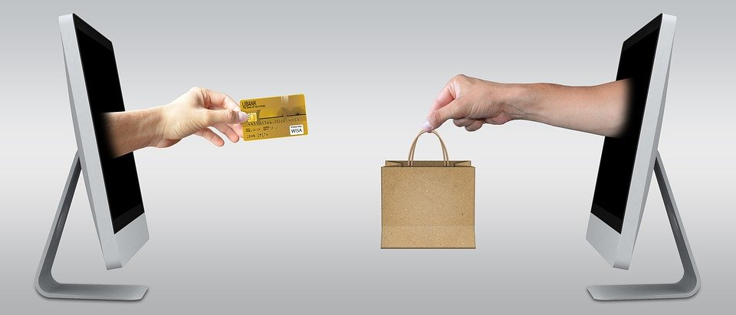
Entendendo a relação do usuário com a empresa
Mapa Blueprint
Um mapa que mostra todos os pontos de contato entre consumidor e marca, bem como os processos internos necessários para que essa interação aconteça.

Slide 34
Entendendo a relação do usuário com a empresa
Consume Journey Map
Um diagrama que explora os múltiplos (e algumas vezes invisíveis) passos tomados pelo consumidor à medida que eles se engajam com o serviço.
Permite que os designers definam as motivações e necessidades do consumidor nas várias etapas da jornada, criando soluções de design que sejam apropriadas para cada uma delas.

Slide 35
Entendendo a relação do usuário com a empresa
Consume Journey Map
Um diagrama que explora os múltiplos (e algumas vezes invisíveis) passos tomados pelo consumidor à medida que eles se engajam com o serviço.
Permite que os designers definam as motivações e necessidades do consumidor nas várias etapas da jornada, criando soluções de design que sejam apropriadas para cada uma delas.

Slide 36
Entendendo o usuário e suas demandas
User Story:
Um detalhamento de cada tarefa que o usuário deseja cumprir ao interagir com o produto.
Bom para relembrar o time das motivações que levam o público-alvo a usar cada uma das funcionalidades do produto, assim como o caminho que os usuários percorrerão para fazê-lo.

Slide 37
Entendendo o usuário e suas demandas
Entrevistas com Usuários
São métodos que têm como objetivo entender como os usuários pensam de fato, o que esperam de um determinado produto ou serviço, e qual é o relacionamento com uma determinada indústria.
Em vez de perguntar para as pessoas o que elas querem ou esperam – já que a resposta pode ser muito vaga –, as entrevistas têm como objetivo entender seus sentimentos, suas motivações e suas experiências durante o consumo de um evento esportivo, por exemplo.
Nesse momento, não é importante entender como os usuários usam o site atual do seu banco. O mais importante é descobrir como eles se relacionam com produtos bancários no geral.

Slide 38
Entendendo o usuário e suas demandas
Entrevistas com Usuários
Entrevistar usuários é uma das skills mais importantes e esperada em um UX Designer.
Ninguém pode dizer que trabalha com UX se nunca teve a oportunidade de conversar com usuários para entender se aquilo que está sendo projetado faz sentido ou não.
Por isso, é superimportante recrutar pessoas que têm muita curiosidade em aprender e enxergam a importância de colocar o usuário no centro da construção de produtos digitais.
Além disso é importante o UX Designer tem jogo de cintura para conduzir uma conversa/entrevista.

Slide 39
Entendendo o usuário e suas demandas
Personas:
Um retrato do público-alvo que destaca dados demográficos, comportamentos, necessidades e motivações através da criação de um personagem ficcional, baseado em insights extraídos de pesquisa. Personas fazem com que os designers e desenvolvedores criem empatia com os consumidores durante o processo de design.

Slide 40
Entendendo o usuário e suas demandas

Slide 41
Entendendo o usuário e suas demandas
Pesquisa de Mercado:
A pesquisa de mercado consiste em um levantamento de informações disponíveis em diversas fontes, como: dados do próprio cliente, publicações de instituições de pesquisa, dados na internet, revistas do setor, jornais, relatórios anuais de empresas etc.
O objetivo dessa pesquisa é ter um material que seja complementar ao que já foi identificado nas entrevistas com os stakeholders e usuários.

Slide 42
Outras técnicas
Ecossistema de propriedades digitais
Análise Competitiva
PIs: Key Performance Indicators

Slide 43
Perguntas???

